Slide 1
تولید و نابودی زوج

Slide 2

تولید زوج
در این پدیده فوتون با بار الکتریکی صفر به دوذره با بارهای الکتریکی مخالف تبدیل می شود. این دوذره الکترون و پوزیترون می باشند. پوزیترون ذره ای همانند الکترون است منتها با بار مخالف و آن را پادذره الکترون مینامند.
کمترین انرژی لازم برای تولید زوج الکترون-پوزیترون عبارتست از

Slide 3
انرژی آستانه تولید زوج عبارت خواهد بود از MeV1.02
با استفاده از رابطه بین انرژی فوتون و طول موج، طول موج مربوط به انرژی بالا Å0.012 خواهدبود. این فوتونها در محدوده پرتوهای گاما و یا ایکس می باشد.

Slide 4
اگر انرژی بیشتر از انرژی آستانه باشد، خواهیم داشت

Slide 5
تولید زوج نمی تواند در فضای تهی رخ دهد. چرا که قوانین بقای انرژی و اندازه حرکت به طور همزمان نمیتوانند ارضا شوندمگر اینکه فوتون در نزدیکی ذره سنگینی ماند یک هسته سنگین اتفاق بیفتد.

Slide 6
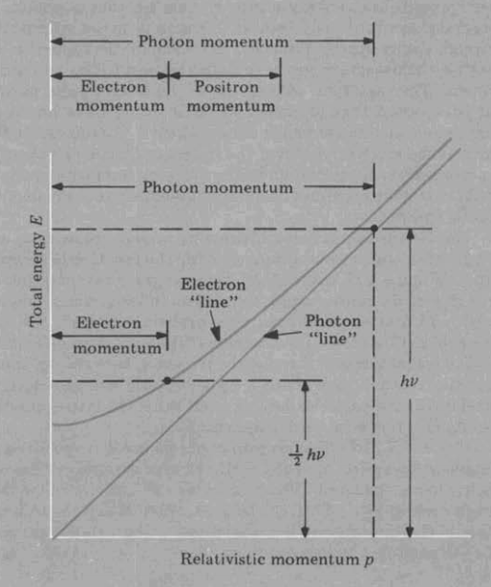

Slide 7
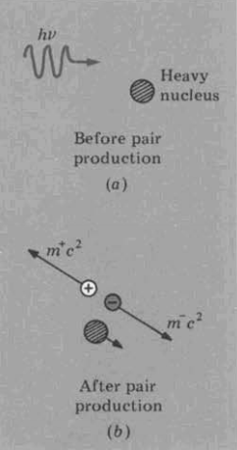
اگر ناظر در مرکز جرم زوج باشد در اینصورت اندازه حرکت سیستم صفر است در حالیکه اندازه حرکت فوتون غیر صفر هست و این قانون بقا اندازه حرکت را نقض می کند

Slide 8
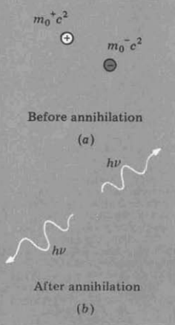


نابودی زوج

Slide 9

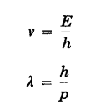
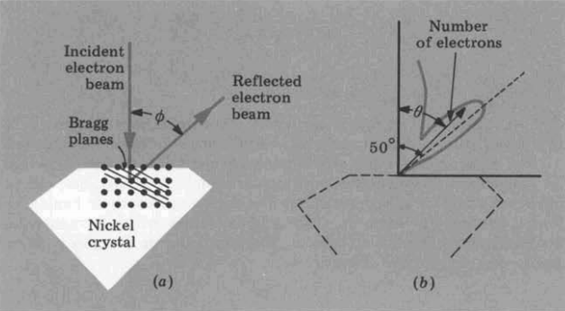
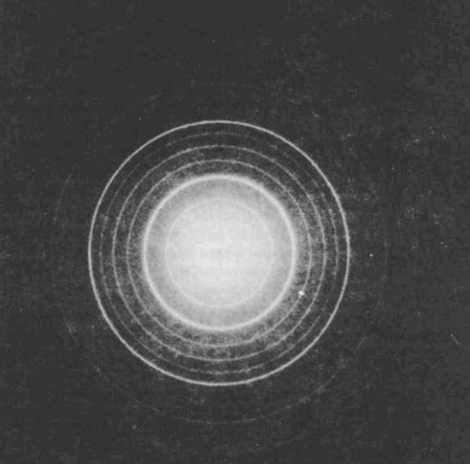
جنبه های موجی ذرات مادی
رابطه دوبروی

Slide 10
اصل مکملی
جنبه ها ی موجی و ذره ای خصوصیات ذاتی تابش الکترومغناطیسی هستند و باید هر دو جنبه را پذیرفت و این دو مکمل همدیگر هستند اما نمیتوان آن ها را همزمان به کار بردارد.

